Slide 1
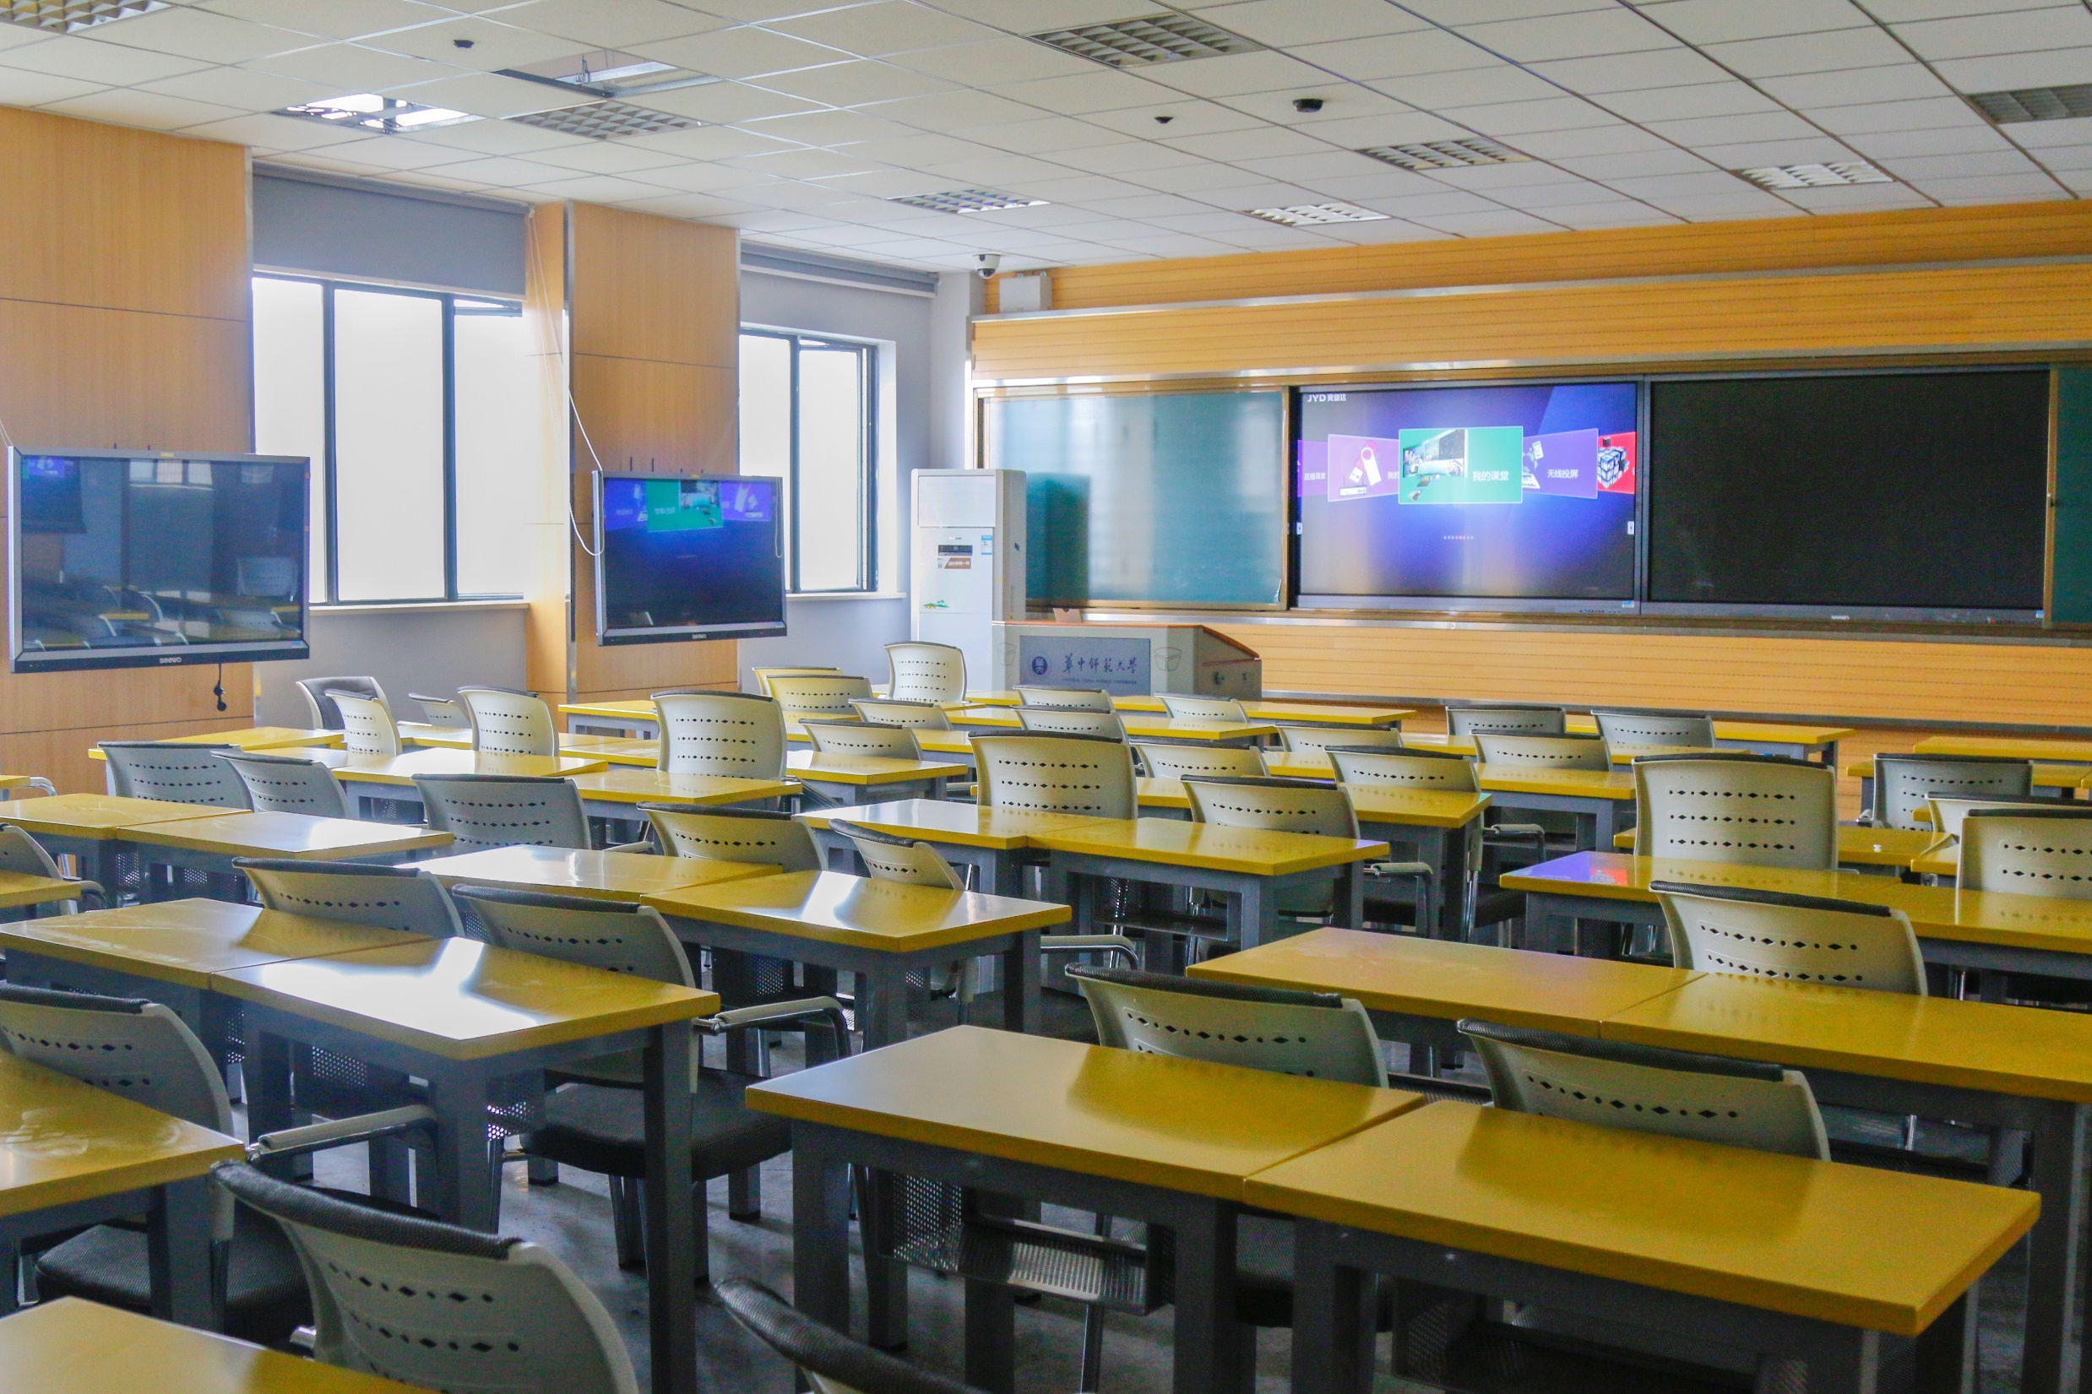

精绝绘影
中文文本插图生成模型
汇报人：熊吉祥 陈启源 黄泓森 指导老师：杨海彤

Slide 2

目录
1
作品概述
2
实现路径
3
现场演示

Slide 3


1
作品概述

Slide 4

创意来源
学生们在学习课文过程中缺乏视觉化的辅助，导致理解和掌握知识的存在一定难度

Slide 5
用户群体
教育领域的学生和教师：
对于学生而言，他们可以通过该系统生成的插图加深对知识点的理解和记忆；
对于教师而言，他们可以将这些插图应用于教学课件中，从而为学生提供更加直观、形象的讲解方式，提高自己的教学效果。

Slide 6
主要功能
通过输入课文内容，自动生成符合主题的插图；
支持自定义插图的风格和色彩样式；

Slide 7
主要特色
利用了大语言模型和图像生成模型的优势，能够实现高效、准确地生成符合主题需求的插图。

Slide 8
2
实现路径

Slide 9
实现路径：模型
ChatGLM
LoRA
Translation
Stable Diffusion

Slide 10
实现路径：服务
使用 Flask 构建微服务
使用Gradio 构建前端
实现容器化，一键部署

Slide 11
1
现场演示

Slide 12
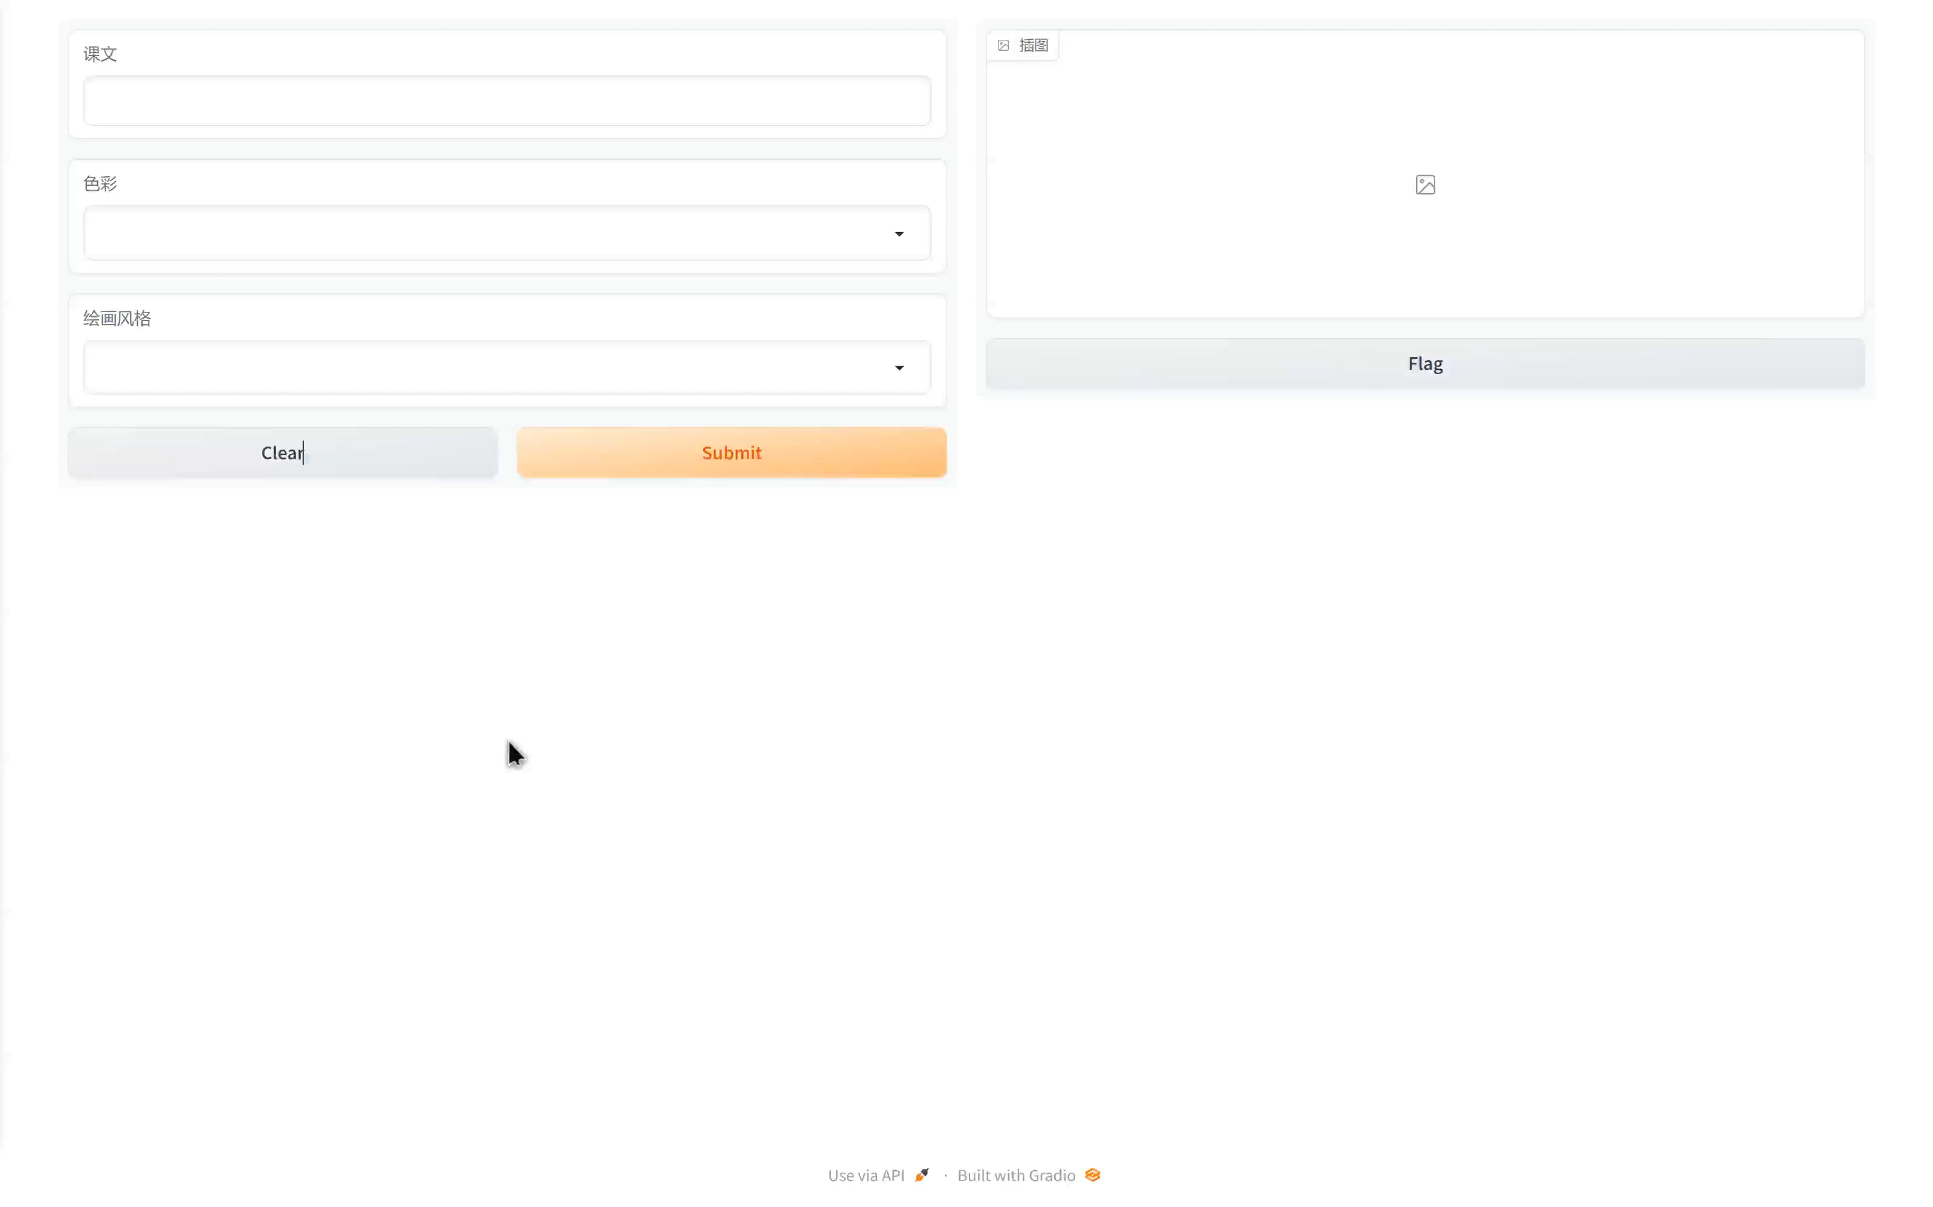
现场演示

Slide 13
感谢聆听

